Slide 1

Инициативная разработка
telegram-бот для управления плейлистами из музыкальных платформ «TuneBot»
Выполнили студенты КИПУ имени Февзи Якубова

Slide 2

Проблемы клиентов
Проблема 1
Проблема 2
Пользователи не могут найти все нужные треки на одной платформе
Интерфейсы платформ сложны, поиск треков или плейлистов занимает время, особенно на веб-версиях.
Проблема 3
Проблема 4
Низкое качество звука или несоответствие треков ожиданиям
Подписки на платформы дорогие, а доступ к новым трекам/плейлистам может быть медленным.

Slide 3

Как уже решается проблема
Фрагментации музыкального контента между платформами решается на рынке следующими способами: сервисы вроде Soundliz, TuneMyMusic и MusConv позволяют переносить плейлисты между платформами (Spotify, Apple Music, Яндекс Музыка и др.), но это часто платно, медленно и ограничено по количеству треков. Боты в Telegram, такие как musicdownloaderbot, дают доступ к музыке, но ориентированы на загрузку треков, а не на управление плейлистами, с ограничениями по скорости и качеству. Универсальные платформы, такие как YouTube Music, пытаются объединить контент из разных источников, включая локальные файлы и стриминговые сервисы, но требуют переключения между приложениями. Spotify и другие используют алгоритмы для рекомендаций, но ограничены своей экосистемой.
.

Slide 4
Сравнение с конкуренами
Критерий | TuneBot | Soundliz | TuneMyMusic | MusConv | musicdownloaderbot
1) Широкая поддержка платформ | ✅ | ✅ | ✅ | ✅ | ❌
2)Многофункциональность | ✅ | ❌ | ❌ | ❌ | ❌
3) Простой интерфейс | ✅ (Telegram) | ❌ (веб) | ❌ (веб) | ❌ (веб) | ✅ (Telegram)
4) Поддержка локальных файлов | ❌ | ❌ | ❌ | ❌ | ✅
5) Ограниченная база | ❌ | ✅ | ✅ | ✅ | ✅
6) Медленная скорость переноса | ❌ | ✅ | ✅ | ✅ | ✅
7) Ограничение функций редактирования | ❌ | ✅ | ✅ | ✅ | ✅
8) Все-интерфейс без нативных приложений | ✅ (Telegram) | ❌ (веб) | ❌ (веб) | ❌ (веб) | ✅ (Telegram)

Slide 5
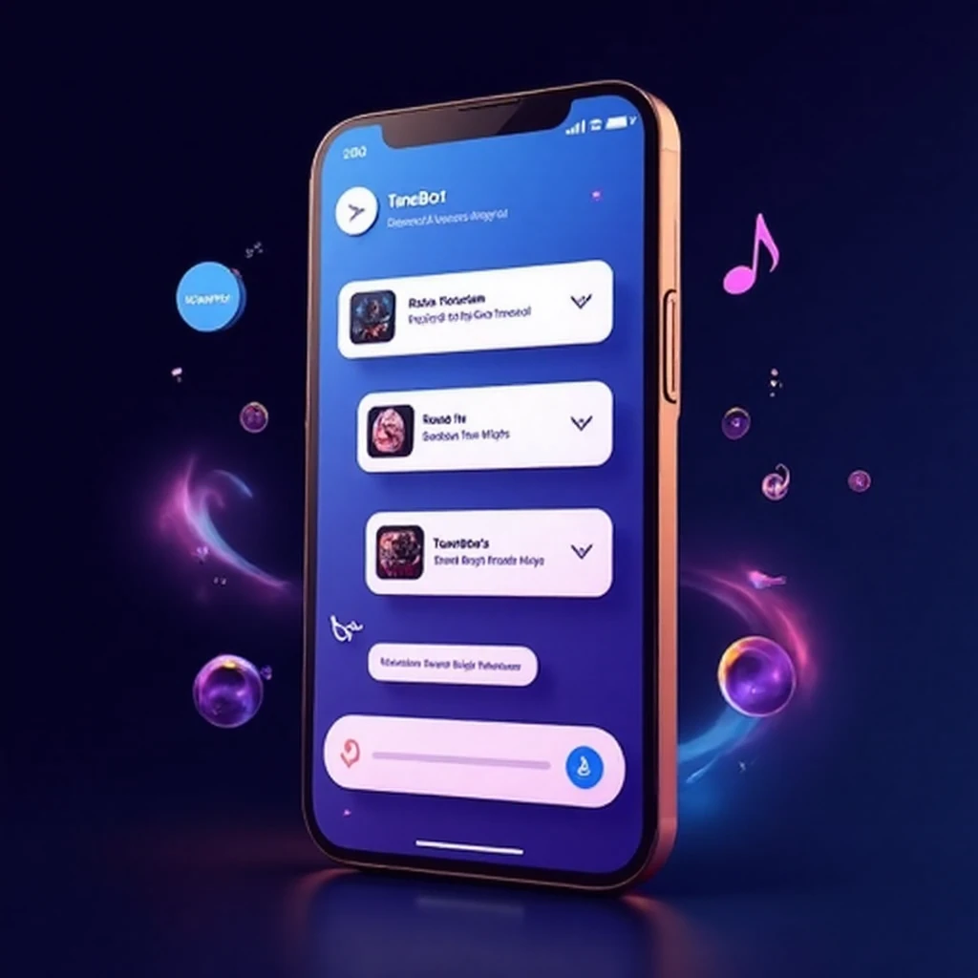
Наше решение
Проблема 1: пользователи не могут найти все нужные треки на одной платформе
TuneBot импортирует плейлисты из Spotify, Яндекс.Музыки, Apple Music и др. через API, объединяя их в единую библиотеку в Telegram.
Проблема 2: Единый простой интерфейс Telegram
TuneBot предлагает удобный интерфейс в Telegram для управления плейлистами: просмотр, воспроизведение и публикация без переключения между приложениями.
Проблема 3: Низкое качество звука или несоответствие треков ожиданиям
TuneBot обеспечивает оригинальное качество треков через API и планирует добавить фильтры/рекомендации по жанрам или настроению.
Проблема 4: Поиск платный, доступ к новинкам медленный
TuneBot упрощает поиск с помощью одной команды на всех платформах и уведомляет о новых треках/плейлистах для мгновенного доступа.

Slide 6

Актуальность проблемы
Пользователи всё чаще распределяют музыку между разными стримингами платформами, что приводит к неудобству: треки разбросаны, приходится переключаться между приложениями. Telegram стал центром цифровой жизни, но в нём нет единого музыкального решения. Требуется инструмент, который объединит музыку из разных сервисов в одном удобном интерфейсе.

Slide 7

Целевая аудитория
1
Молодёжь и студенты (16–25 лет): Социально активные пользователи Telegram, хотят бесплатный доступ и делиться музыкой с друзьями.
2
Меломаны (18–35 лет): Ценят качество, ищут редкие треки, хотят слушать всё в одном месте.
3
Русскоязычные из СНГ (16–35 лет): Фанаты музыки, ищут локализацию и удобство в Telegram.

Slide 8



Наша команда
Теличко Никита
Рыбаченко Михаил
Музафаров Айдер
Участник интенсива
Тимлид
Наставник

Slide 9

Спасибо за внимание

